Slide 1
Система управління навчальним процесом для закладів освіти
Міністерство освіти і науки України
Державний університет "Житомирська політехніка"
Факультет інформаційно-комп'ютерних технологій
Кафедра інженерії програмного забезпечення
Випускна кваліфікаційна робота
Група: ІПЗ 20-2
Студент: Бубенко Олексій Вікторович
Керівник: Вакалюк Тетяна Анатоліївна
Рецензент: Морозов Андрій Васильович

Slide 2
Актуальність
Сьогодні освітні заклади стикаються зі складністю навчального процесу, який вимагає постійної адаптації до нових умов та викликів. У цьому контексті система управління навчальним процесом стає головним інструментом, який дозволяє забезпечити ефективну та якісну освітню діяльність.

Slide 3
Мета
розробка системи управління навчальним процесом для закладів освіти
Об’єкт
оптимізація навчального процесу в закладах освіти, зокрема процес ведення навчальних курсів
Предмет
застосування сучасних веб-технологій у контексті мікросервісного та чистого архітектурних підходів для розробки системи управління навчальним процесом для закладів освіти

Slide 4
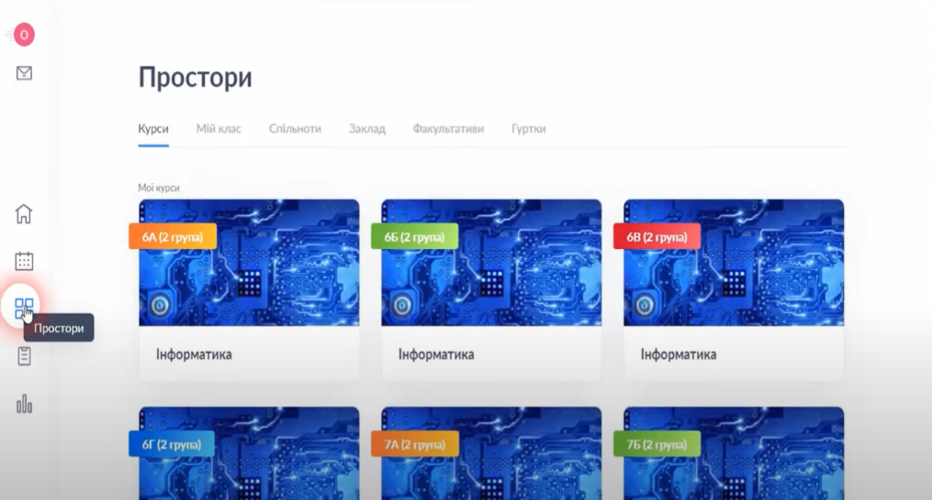
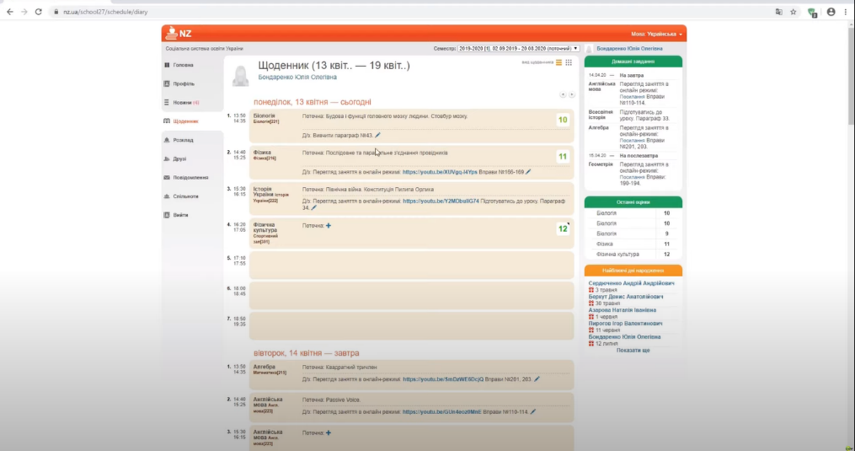
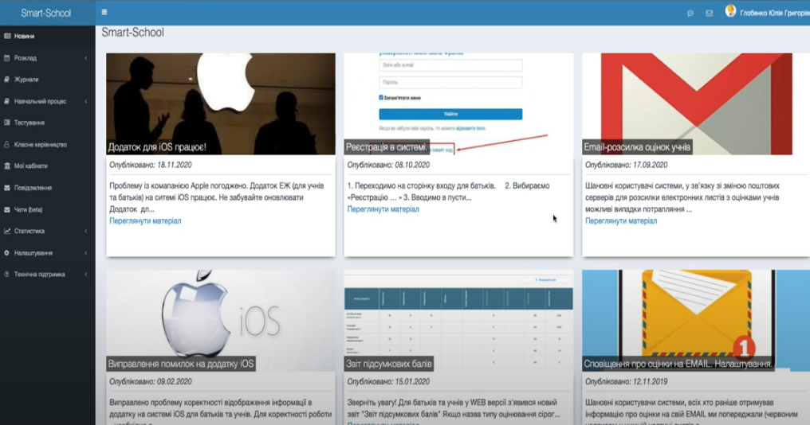
Аналоги
HUMAN Школа
Нові знання
Smart school

Slide 5

















Сервер
Технології
Клієнт
Інфраструктура

Slide 6
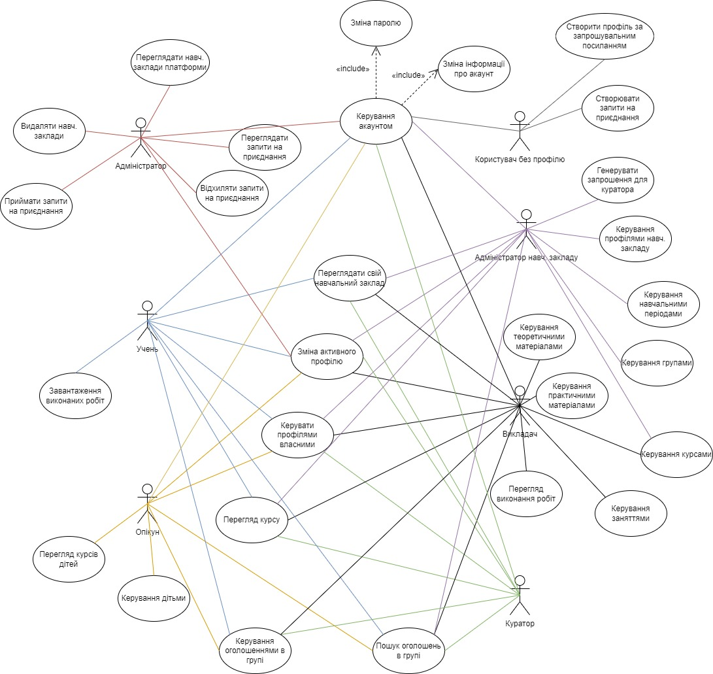
Варіанти використання

Slide 7
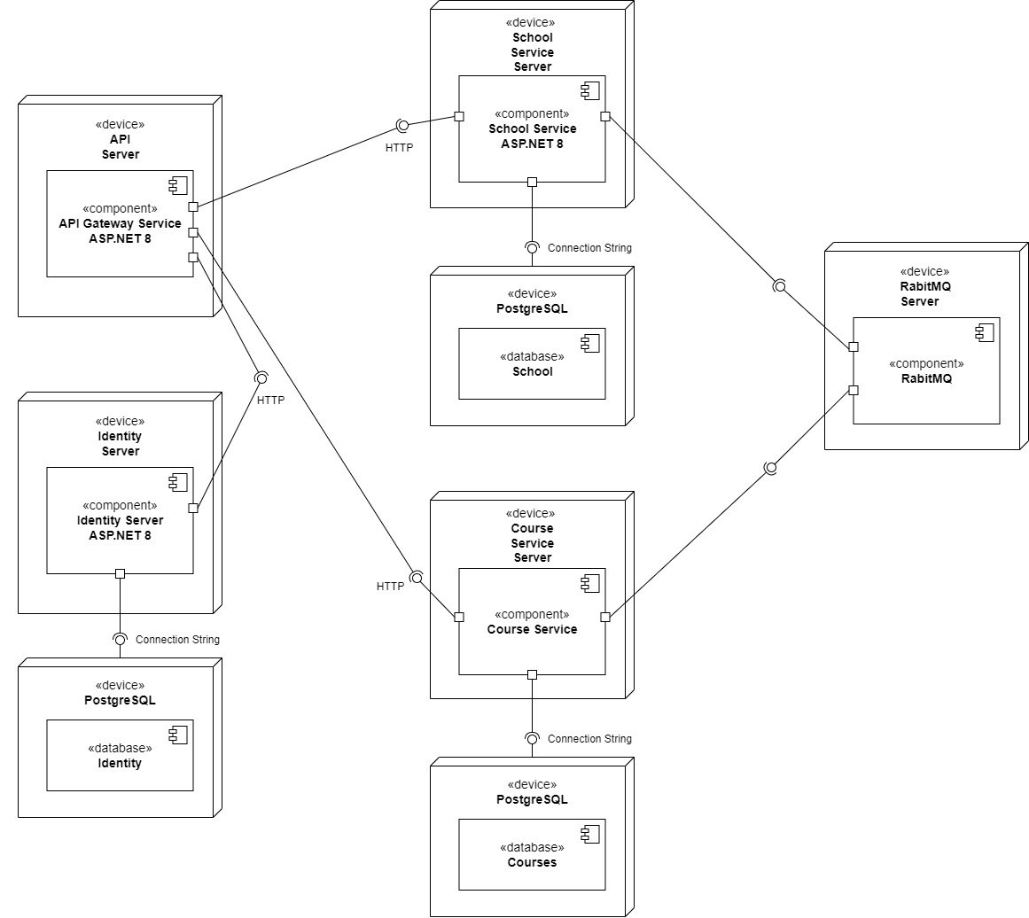
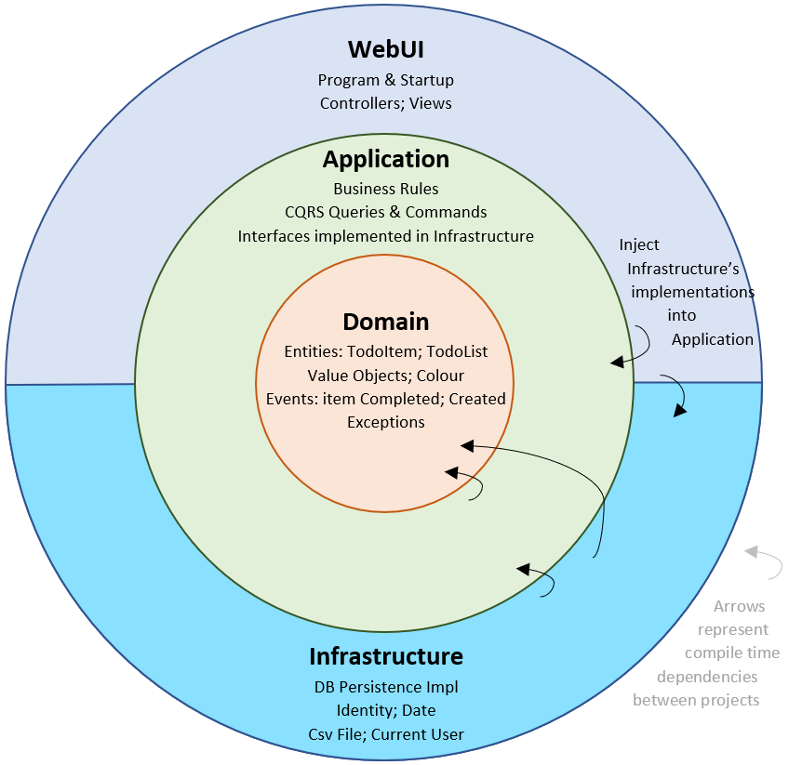
Архітектура

Slide 8
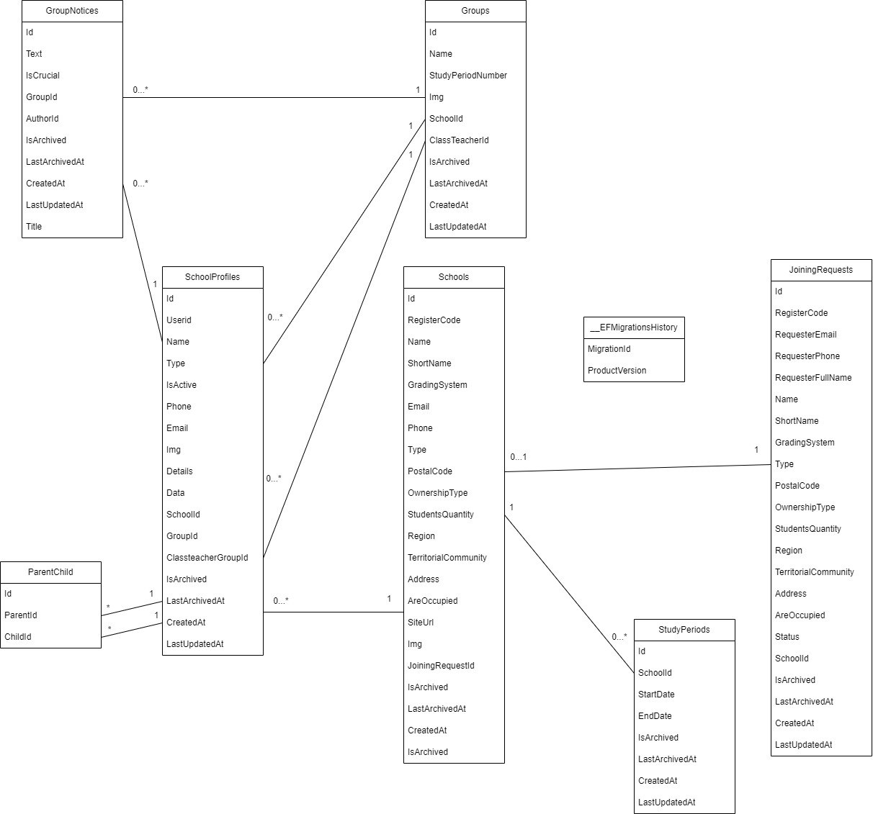
Діаграма бази даних сервісу для навчальних закладів

Slide 9
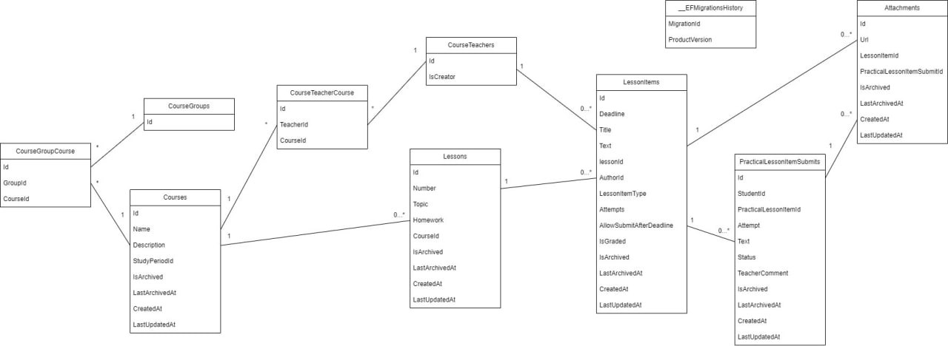
Діаграма бази даних сервісу для навчальних просторів

Slide 10
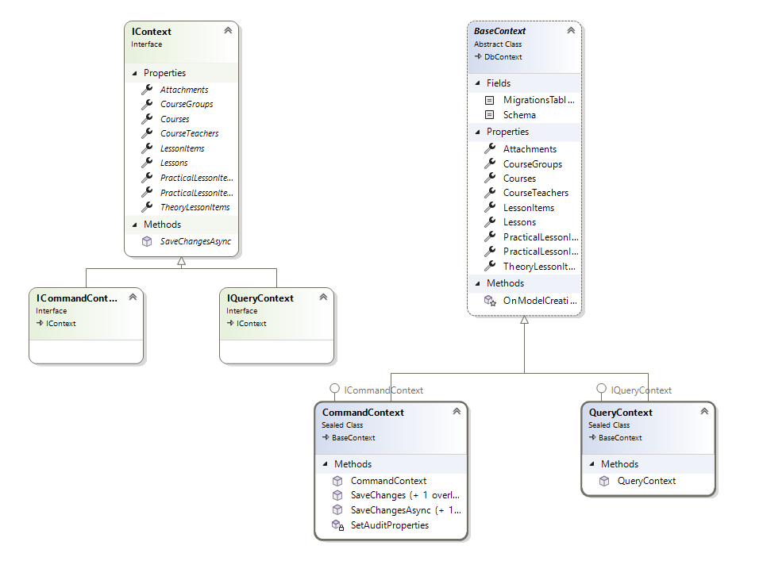
Шаблон проєктування CQRS

Slide 11
Висновки
У результаті виконання роботи була розроблена система управління навчальним процесом, яка готова до впровадження та має великий потенціал для розширення, оскільки була розроблена з урахуванням майбутнього розвитку та розширення функціоналу

